Slide 1

Лингвистические средства выражения положительной и отрицательной оценки человека
МОУ “Гимназия г. Надыма"
Автор: Сагайдак Кристина,
ученица 10 класса А
Руководитель: Чугунова С. И.,
учитель русского языка и литературы

Slide 2
Цель: изучить лингвистические средства выражения положительной и отрицательной оценки человека.
Задачи:
рассмотреть понятия разговорная речь, эмоционально- оценочная лексика, стилистически- окрашенная лексика;
провести анкетирование;
систематизировать данные анкеты;
сформулировать выводы.

Slide 3
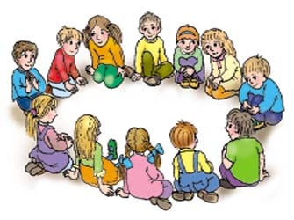
Разговорная речь – это естественное, наиболее обычное средство общения между носителями литературного языка в определенных условиях.
Разговорный стиль - это набор окрасок.

Slide 4

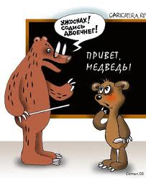
Лексика: стилистически- окрашенная, эмоционально- оценочная
Названия лиц
Оценка, обращение

Slide 5
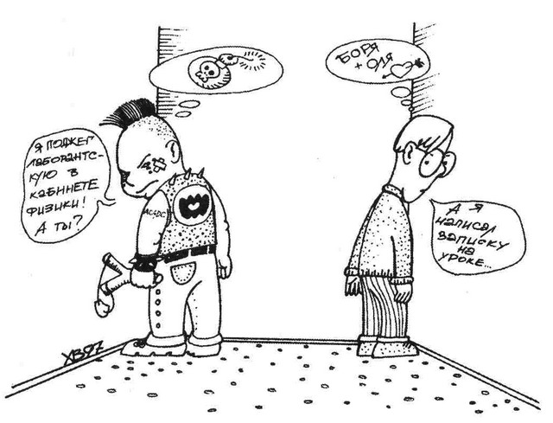


Анкета для старшеклассников:
1. Считаете ли вы, что русский язык находится в кризисе, что культура речи утрачивается?
2. Считаете ли вы ненормативную лексику неотъемлемой частью русского языка?
3. Согласны ли вы с мнением, что люди часто используют ненормативную лексику?
4. Слова с какой эмоциональной оценкой вы слышите чаще?
5. Вспомните слова при помощи которых Вас или ваших знакомых оценивают:
6. Как вы считаете в русском языке больше названий лиц с положительной или отрицательной окраской?

Slide 6
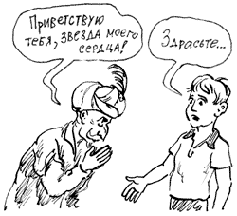
РУССКИЙ ЯЗЫК НАХОДИТСЯ В КРИЗИСЕ, КУЛЬТУРА РЕЧИ УТРАЧИВАЕТСЯ!

Slide 7

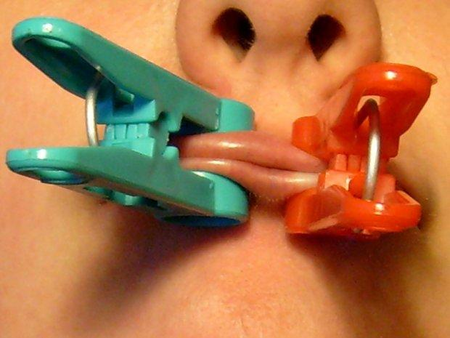
Считаете ли вы ненормативную лексику неотъемлемой частью русского языка?

Slide 8
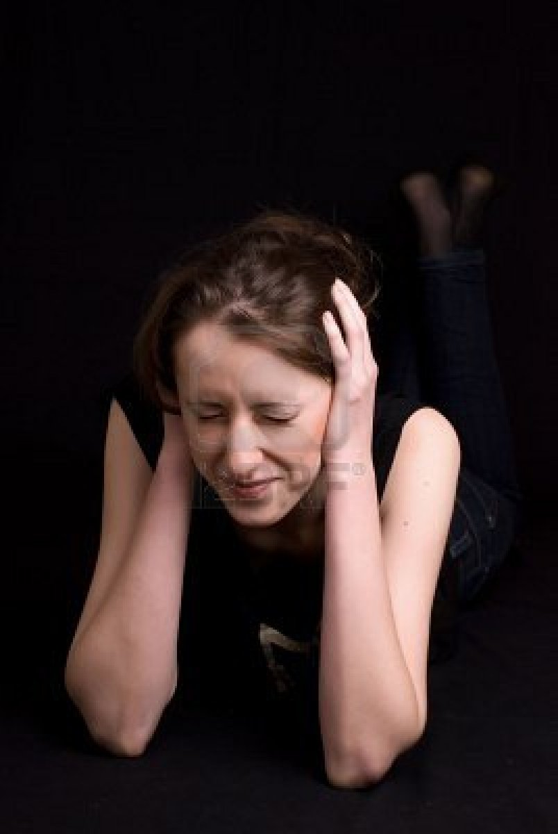

Люди часто используют ненормативную лексику?

Slide 9
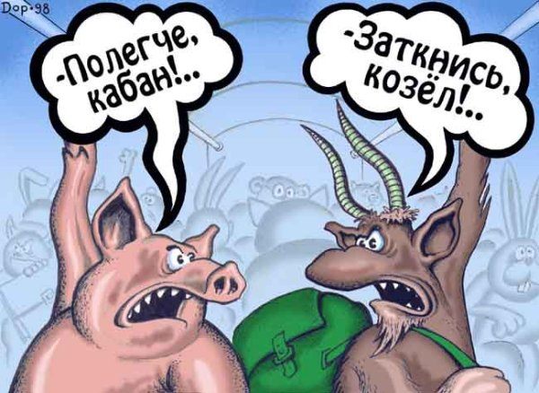
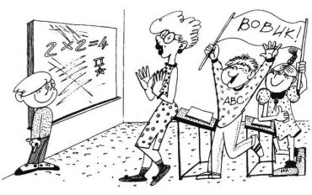
Слова с какой эмоциональной оценкой вы слышите чаще?

Slide 10
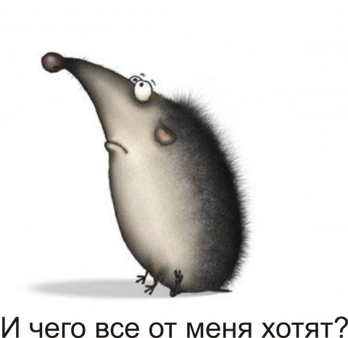
В русском языке больше названий лиц с положительной или отрицательной окраской?

Slide 11
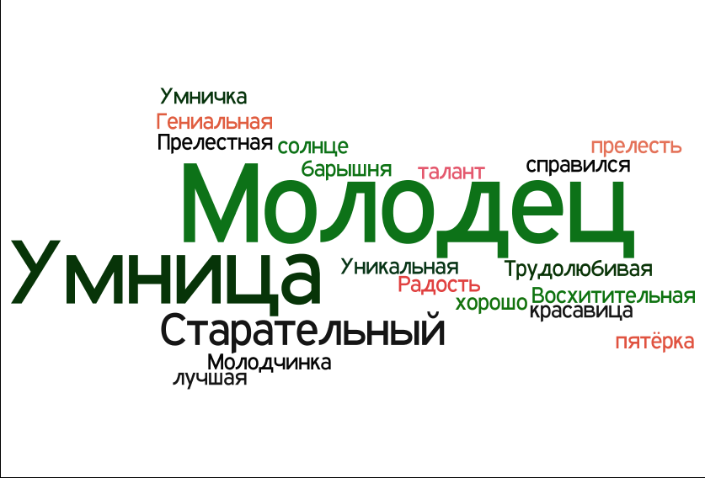

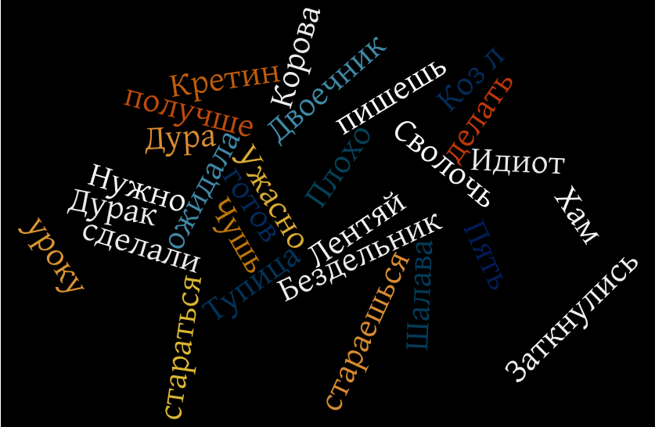
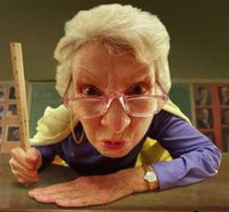
29
26

Slide 12

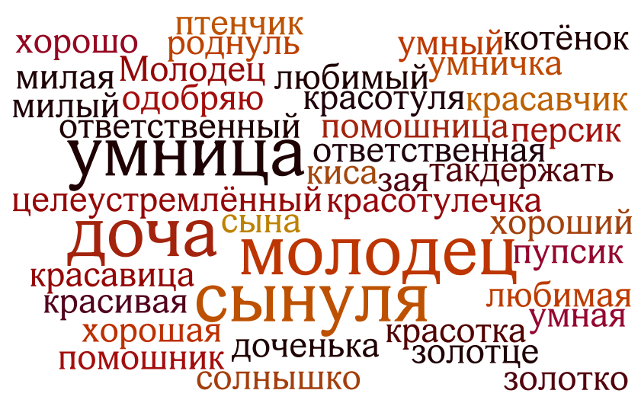
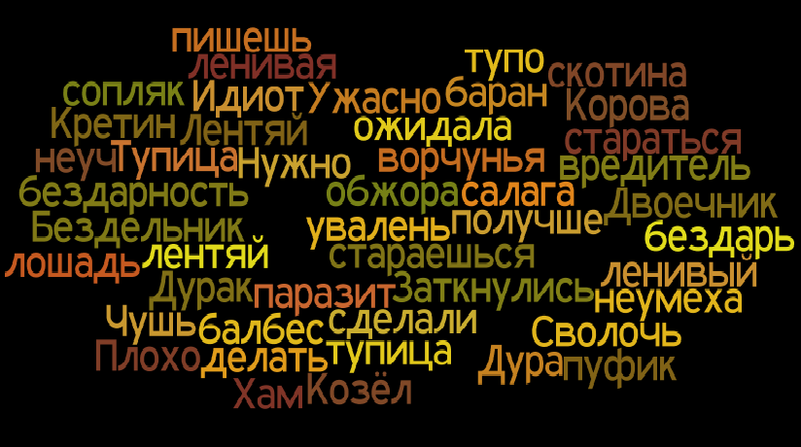
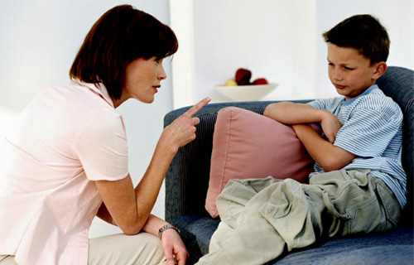
48
32

Slide 13
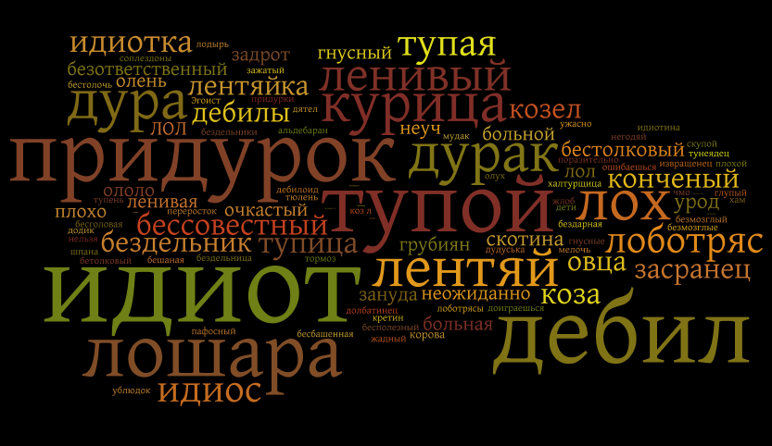

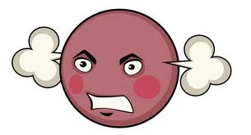
267

Slide 14
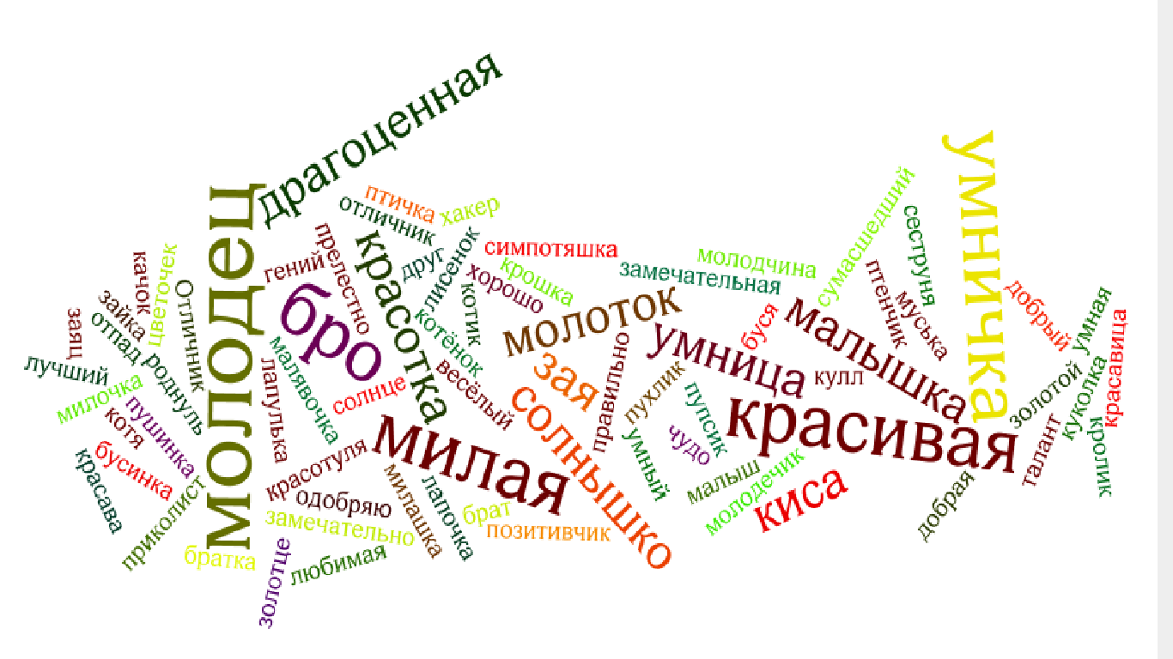


178

Slide 15
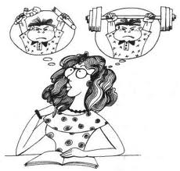
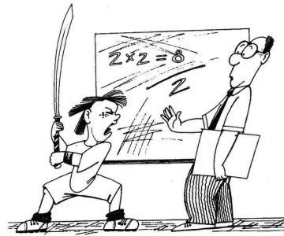
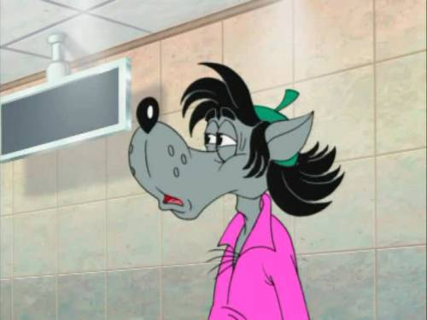
Личности ОЦЕНКА Действия

Slide 16
Выводы
Большинство респондентов считает, что русский язык находится в кризисе, что культура речи утрачивается.
Взрослые (не педагоги) и учителя, в основном, не считают ненормативную лексику неотъемлемой частью русского языка, мнение старшеклассников по этому вопросу разделилось пополам.

Slide 17
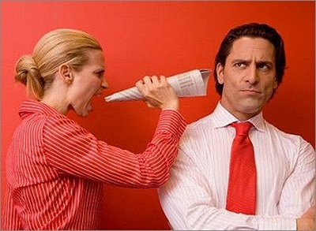
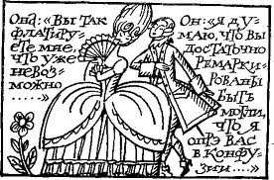
Ученики 9- 11 классов и педагоги согласны с мнением, что люди часто используют ненормативную лексику
Люди оценивают действия реже, чем личность. Наиболее часто употребляемы слова «молодец» и «умница»

Slide 18
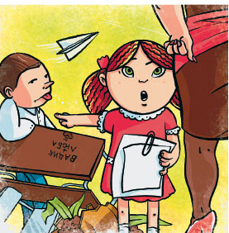
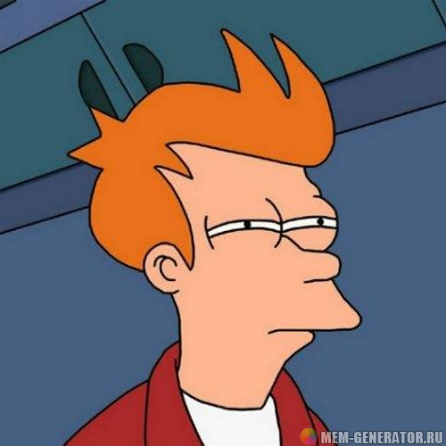
Большинство респондентов указало, что чаще слышат слова с положительной оценкой.
64% респондентов считают, что в русском языке больше названий лиц с положительной окраской. Но в результате анкетирования, мы выяснили. Что лексических средств для выражения отрицательной оценки человека намного больше, чем для положительного оценивания.

Slide 19
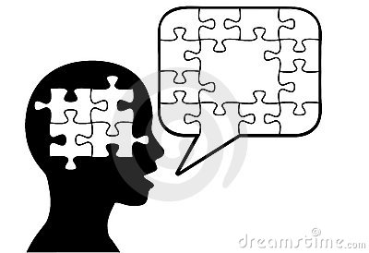
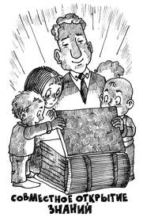
Подтвердились гипотезы:
Способов выражения отрицательной оценки больше, чем положительной.
Лексико-грамматические средства выражения положительной оценки, используются в речи чаще.

Slide 20
